Slide 1

Partie 2

Slide 2
D- Education structurée
I- La fonction exécutive
II- Apprendre à apprendre
III- Un enseignement structuré

Slide 3
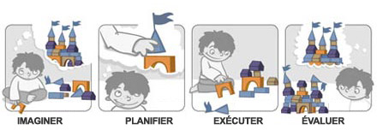
I – La fonction exécutive

Slide 4
La fonction exécutive exerce des fonctions de contrôle et permettent l'exécution:
d'actions
de résolutions de problèmes
de planification
d'inhibition
d'anticipation
de raisonnement
de prise de décision.

Slide 5
Chez les personnes neuro-typiques, la fonction exécutive représente la capacité d’organiser des activités pour exécuter une tâche d’une manière efficace.
La fonction exécutive implique donc que la personne soit capable de garder en permanence un objectif en tête et d’identifier chaque étape nécessaire pour y arriver.
Les neuro-typiques arrivent avec une aisance relative à utiliser cette fonction cognitive contrairement aux personnes avec autisme.
Les personnes avec autisme ont des difficultés :
  Pour organiser leurs activités
  Pour exécuter des actes d’une manière organisée afin d’arriver à un objectif.
  Ce qui explique pourquoi les personnes avec autisme éprouvent des difficultés à appréhender les situations nouvelles.
  Plus la fonction exécutive de la personne avec autisme est perturbée plus elle a des difficultés à gérer sa propre vie.

Slide 6
II - Apprendre à apprendre
  A- Points forts
  B- Difficultés spécifiques
  C- L’approche positive

Slide 7
Les objectifs éducatifs sont les mêmes que pour les enfants neuro-typiques mais la pédagogie classique ne suffit pas pour les enfants avec autisme.
Il faut apprendre une nouvelle façon d’éduquer, une pédagogie particulière.
Comprendre le fonctionnement cognitif de l’enfant avec autisme… pour lui permettre d’apprendre.
Tenir compte de ses particularités cognitives.

Slide 8
A- Points forts
Les points forts de la personne avec autisme :
- Le visuel
- Le concret
- L’analyse du détail
Ce sont des « penseurs visuels »
Du VISUEL et du verbal :
Les personnes avec autisme apprennent visuellement, à partir de ce qu’elles voient.
Il faut transformer les mots en images pour améliorer leur compréhension.
Utiliser leur mémoire associative.

Slide 9
B- Difficultés spécifiques
Temps de latence (temps de réaction aux stimuli plus long)
Problèmes de distraction et d’organisation.
Des difficultés de motivation (pas de « moteur » social).
 Les personnes autistes font souvent une relation un à un entre les stimuli « si je vois ceci, je fais cela » (Pensée binaire)
Et parce qu’elles ne perçoivent pas l’ensemble du contexte, elles font souvent des liens incorrects entre deux détails

Slide 10
C- L’approche positive
Les renforçateurs
Le comportement est contrôlé par ses conséquences
 Les conséquences (les évènements qui suivent immédiatement l’émission du comportement) déterminent l’apparition plus ou moins fréquente d’un comportement
- Soit elles augmentent l’apparition du comportement
- Soit elles diminuent les chances d’ apparition ultérieure de ce comportement
Déterminer les conséquences du comportement (ce qui se passe après) aide à prédire si le comportement aura tendance à se reproduire ou non à l’avenir.
Lorsque le comportement est suivi d’une conséquence agréable, positive (joie d’avoir réussi, félicitations, bien être physiologique) il risque de se reproduire plus souvent à l’avenir
Le choix des renforçateurs est individuel !
Choisir avant tout ce que l’enfant apprécie : pas le même pour tous!
 Pour connaître les renforçateurs adéquats :
- Questionner l’entourage et observer la spontanéité de l’enfant
- Utiliser plusieurs types de renforçateurs en même temps

Slide 11
Choix des renforçateurs :
Les activités intéressantes pour l’enfant renforcent les activités moins appréciées ou plus difficiles
Observer la spontanéité même si rare !
Il est possible de lister les renforçateurs en repérant les intérêts de la personne (jeux, livres, activités de loisirs et sportives diverses..)
Apprendre à l’enfant la routine suivante :
Effort-réconfort

Slide 12
III- Un enseignement structuré
  1- L’organisation physique de l’espace/ des lieux
    a) Travail
    b) Autonomie
    c) Aire de transition
  2- Structuration visuelle du temps
    a) Emploi du temps
    b) Objet de transition
    c) Représentation visuelle du temps
  3- Système de travail et d’activités
    a) les séquentiels
    b) La clarté visuelle

Slide 13
I- L’organisation physique de l’espace/ des lieux
Comment arranger le matériel et l’espace physique. Séparer l’environnement en parties significatives.
Les barrières physiques aident l’enfant avec autisme à comprendre où il est supposé être, et le contexte donne une idée générale de ce qu’il est supposé faire dans cet endroit (clarifier les espaces, minimiser les distractions et stimulations, ajouter des repères contextuels).
L’organisation de l’espace est essentielle pour permettre à la personne avec autisme de comprendre :
→ Ce qu’ on attend d’elle
→ où se divertir, travailler avec l’AVSI, travailler seule, travailler en groupe…
→ Par où commencer, quand et comment le faire ?
Il faut associer : endroit-activité-comportement

Slide 14
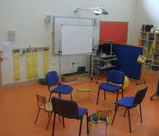
Disposition d’une classe

Slide 15
a) Travail
Une espace délimité, visuel, qui permet à l’enfant avec autisme de savoir ce qui va se passer dans cet endroit: « quand je suis assis ici, je travaille avec … »
L’espace de « travail » , l’aire d’enseignement, doit être pensé pour l’enfant, individualisé, afin de créer les conditions nécessaires pour favoriser les apprentissages.
Il faut que l’espace soit visuel, compréhensible pour l’enfant (picto – image - couleur de set…)
Il faut qu’il sache ce qu’il va y faire.

Slide 16
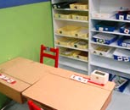
Aire d’enseignement

Slide 17
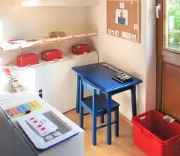
Minimiser les distractions

Slide 18
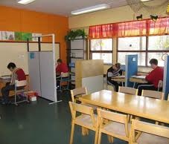
Des limites / séparations visuelles et physiques claires

Slide 19
b) Autonomie
Il est important pour l’enfant qu’il puisse avoir un espace lui permettant de faire des activités en autonomie. Les choses maîtrisées par l’enfant, sans l’aide de l’adulte, doivent être proposées à celui-ci en travail autonome. (activités travaillées au préalable avec l’adulte, maitrisées par l’enfant, ne nécessitant aucune aide)
Autonomie-Estime de soi: l’enfant avec autisme de part ses difficultés est dépendant de l’autre, il décide de peu de choses, on lui dit où il doit aller sans savoir combien de temps il va y rester puis il est ‘déplacé’ à un autre endroit où il ne sait pas ce que l’on attend de lui, ce qu’il va y faire…
Le fait d’avoir la possibilité de faire des choses seul est extrêmement important, valorisant pour ces enfants.
Un espace ‘autonomie’ est essentiel! (même espace possible mais signalé différemment)

Slide 20
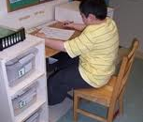
Aire de travail autonome

Slide 21
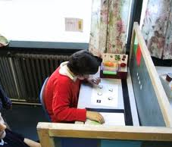
Aire de travail autonome

Slide 22
c) Aire de transition
L’aire de transition est un endroit où est disposé l’emploi du temps de l’enfant. Un endroit vers lequel l’enfant se déplacera de façon autonome.
Entre chaque activités l’enfant pourra retourner à « l’aire de transition » pour consulter son emploi du temps et avoir une action, une maîtrise sur l’activité passée et celle à venir.
Qu’est-ce qui va se passer APRES ? C’est à cet endroit que je vais pouvoir y trouver l’information.

Slide 23
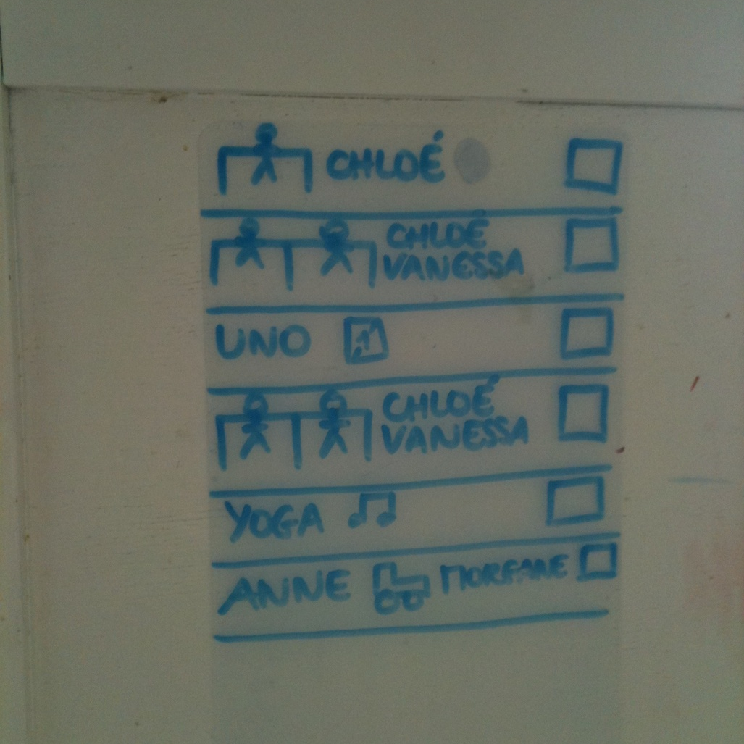
Exemple déroulé d’une séance

Slide 24
II- Structuration visuelle du temps
La prévisibilité :
Toute personne a besoin d’un minimum de prévisibilité dans son environnement. La prévisibilité à une action sur le niveau d’anxiété.
Les personnes qui accompagnent l’enfant sont en principe au courant du déroulement des activités de la journée. La vie est remplie de transitions et de changements qui sont inévitables mais qui angoissent énormément les enfants avec autisme
Lors de ces changements, soit la personne avec autisme fonctionne par routine, soit elle « suit le mouvement » avec plus ou moins de difficultés.
Pour éviter cette « résistance aux changement », il faut avertir, informer la personne avec autisme de ces changements pour qu’elle s’y prépare et les tolère mieux. ANTICIPER!
Sans repère de temps, La personne avec autisme vit dans un cafouillis d’ images, de souvenirs précis mais totalement incohérents.
Sans repère de temps, la personne avec autisme vit dans un monde incompréhensible, insécurisant et angoissant.
Il est très important qu’elle possède des supports visuels lui concrétisant cette notion trop abstraite pour elle.

Slide 25
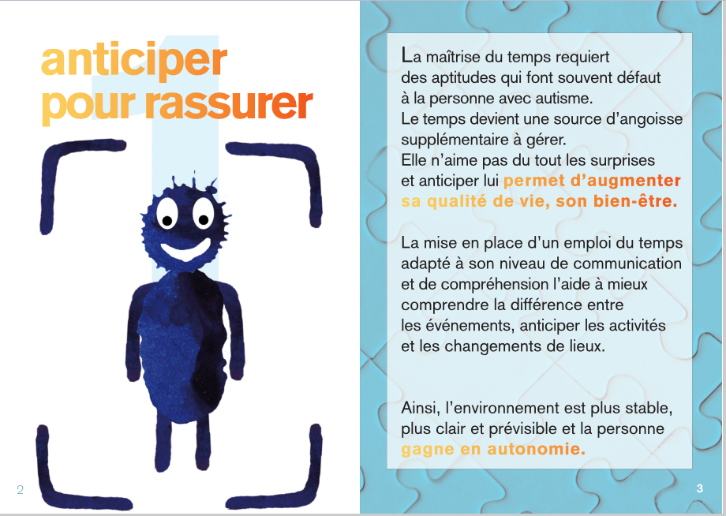

Slide 26
a) Emploi du temps
Le/ les emplois du temps doivent être adaptés au niveau de compréhension de la personne.
L’emploi du temps prendra la forme : d’objets significatifs pour la personne, de photos (de la personne en situation ou de la situation isolée), d’images, de pictogrammes, de mots écrits.
Il pourra être fixé au mur dans « l’aire de transition », endroit défini au préalable, facilement accessible (fréquents allers/retours)
La mise en place d’un emploi du temps permet: de mieux comprendre la différence entre les évènements, d’anticiper les activités, d’anticiper les changements de lieux et un début de communication (support à l’échange).

Slide 27
L’enfant doit manipuler son emploi du temps quand l’activité est finie : il doit alors enlever le symbole de l’activité terminée et le placer dans une boîte « fini » prévue à cet effet ou barrer le mot écrit… Il est invité à consulter régulièrement son emploi du temps afin de regarder quelle est l’activité suivante ou de vérifier si des changements n’ont pas eu lieu.
Cependant… Ne pas hésiter à varier l’emploi du temps….
Les personnes avec autisme sont les premières à repérer les routines, si l’emploi du temps ne change pas, pourquoi aller le consulter ?
Objectif: Rendre plus flexible la personne avec autisme.
Mais ne pas le changer trop souvent quand même !
L’emploi du temps ne doit pas perdre sa crédibilité et rester rassurant.

Slide 28
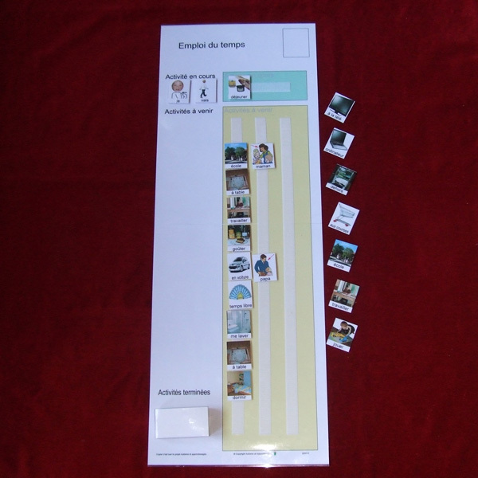
Emploi du temps à la journée

Slide 29
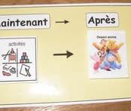
Une activité après l’autre

Slide 30
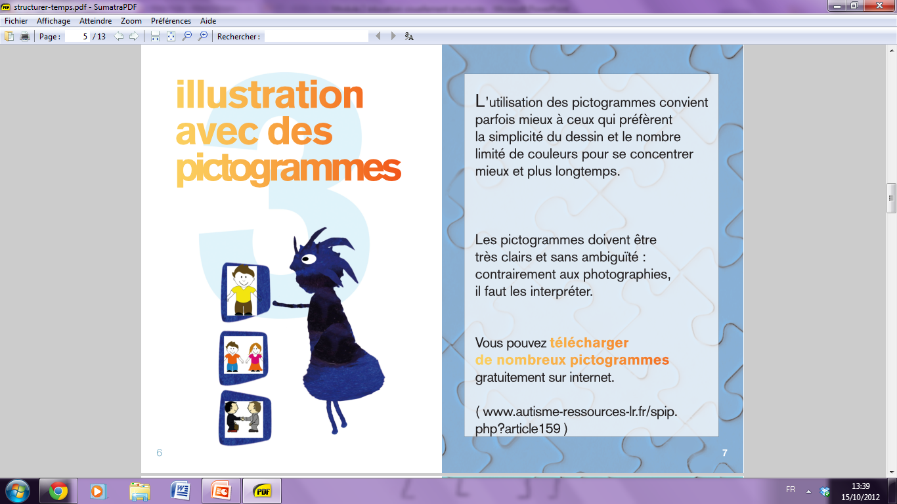

Slide 31
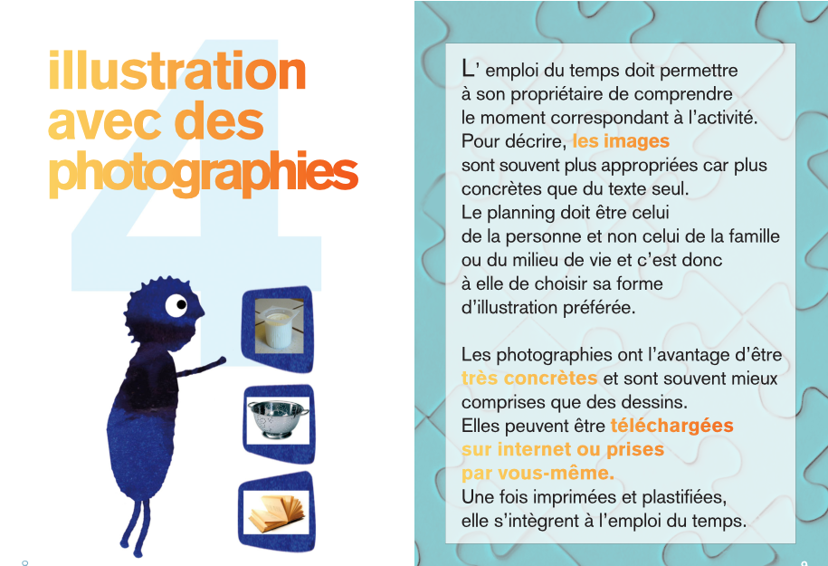

Slide 32
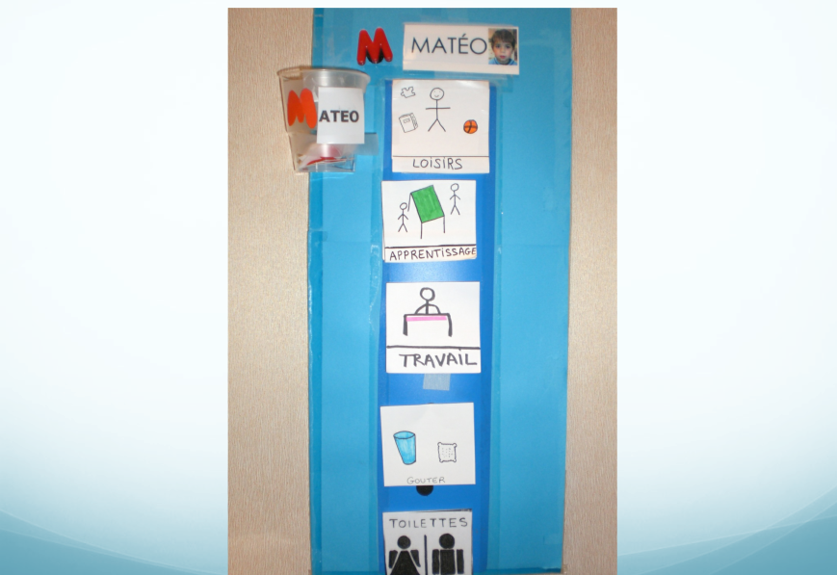
Emploi du temps dessins et mots

Slide 33
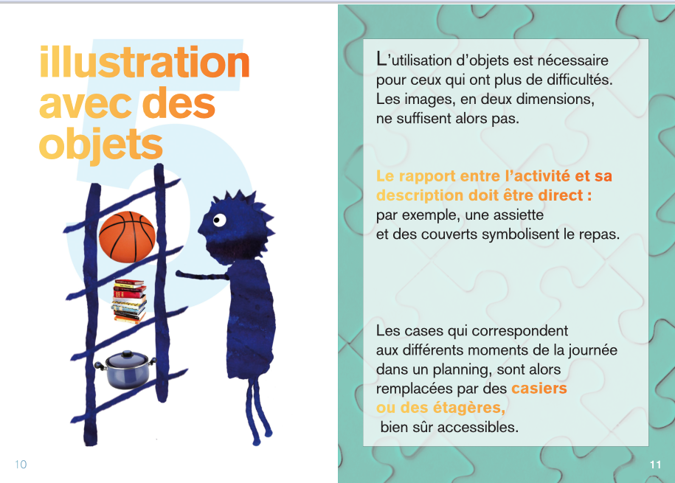
Brochures disponibles sur le site de: www.mercidetaider.org

Slide 34
